Slide 1
Домашние животные и их детеныши
Презентацию подготовила
учитель-логопед
Чепурина Любовь Вячеславовна

Slide 2
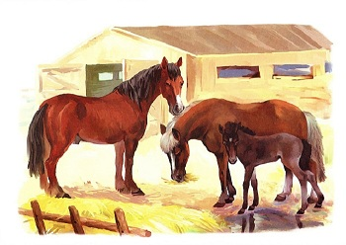
КОНЬ – ЛОШАДЬ - ЖЕРЕБЁНОК

Slide 3
БАРАН - ОВЦА – ЯГНЁНОК (ЯГНЯТА)

Slide 4
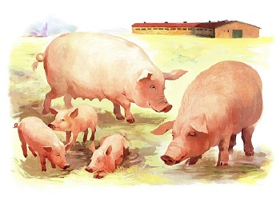
ХРЯК – СВИНЬЯ - ПОРОСЁНОК (ПОРОСЯТА)

Slide 5
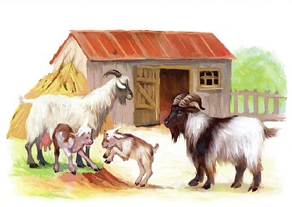
КОЗЁЛ – КОЗА - КОЗЛЁНОК (КОЗЛЯТА)

Slide 6
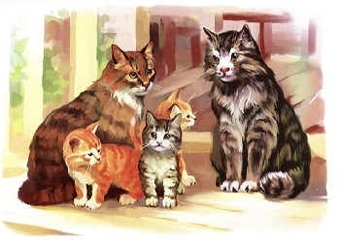
КОТ – КОШКА - КОТЁНОК (КОТЯТА)

Slide 7
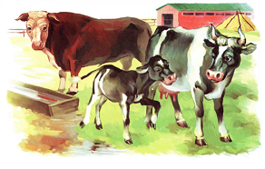
БЫК – КОРОВА - ТЕЛЁНОК

Slide 8
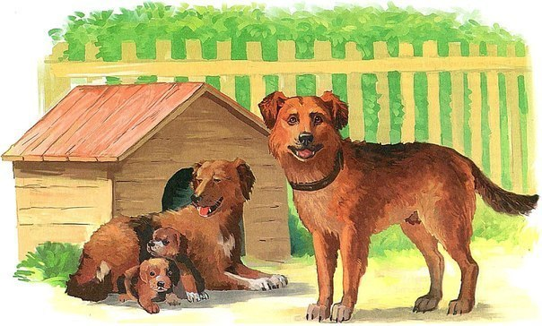
ПЁС – СОБАКА – ЩЕНОК (ЩЕНЯТА)

Slide 9
Использованы ресурсы поисковой системы Google.

